Slide 1
Развитие коммуникативных универсальных учебных действий у младших школьников на уроках литературного чтения по системе Занкова
Захаренкова Елена Эдуардовна,
учитель начальных классов
МБОУ «Гимназия №1 имени Н.М.Пржевальского»
города Смоленска

Slide 2
КОММУНИКАЦИЯ , -и, ж.
Путь сообщения, линия связи (спец.). Воздушные, водные коммуникации. Подземные коммуникации.
2. Сообщение, общение (книжн.). Речь как средство коммуникации.
Ожегов С.И. и Шведова Н.Ю.
Толковый словарь русского языка.–
М.: Азбуковник, 1999.

Slide 3
Коммуникативные действия можно разделить … на три группы в соответствии с тремя основными аспектами коммуникативной деятельности: коммуникацией как взаимодействием, коммуникацией как сотрудничеством и коммуникацией как условием интериоризации.
Как проектировать универсальные
учебные действия в начальной школе.
От действия к мысли:
пособие для учителя / [А.Г. Асмолов,
Г.В. Бурменская, И.А. Володарская и др.];
под ред. А.Г. Асмолова. –
М.: Просвещение, 2013.

Slide 4
«…первое место в ряду школьных предметов, практикующих обмен мнениями, дискуссию, диалог и т. д., занимает … «Литературное чтение»
Как проектировать универсальные
учебные действия в начальной школе.
От действия к мысли:
пособие для учителя / [А.Г. Асмолов,
Г.В. Бурменская, И.А. Володарская и др.];
под ред. А.Г. Асмолова. –
М.: Просвещение, 2013.

Slide 5
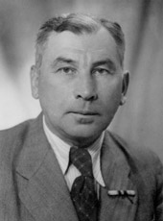
«Наше устремление – возбудить многообразные чувства и мысли школьника, которые способствуют обогащению его духовного мира и вызывают живую беседу в классе в связи с прочитанным»
Занков Л.В.
Избранные педагогические труды. 1990. С.154

Slide 6
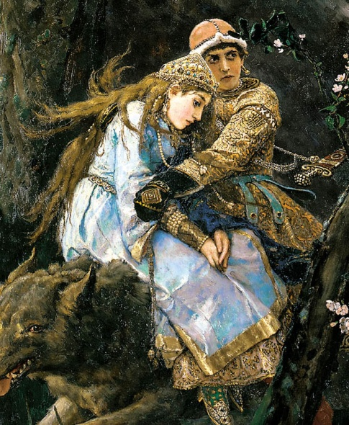
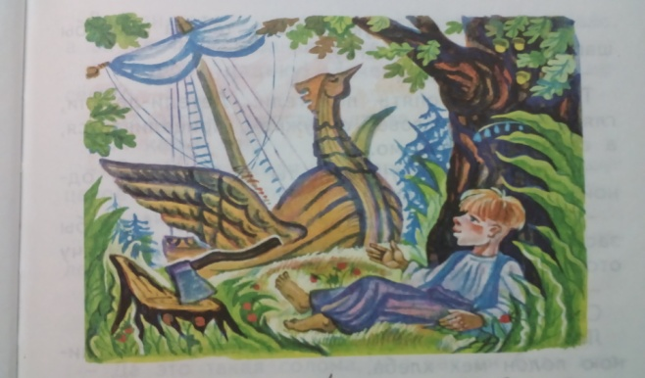
Коммуникация как взаимодействие
- За что сказка вознаградила героя?
- С кем из этих героев ты хотел бы отправиться в путь, с кем бы подружился и почему?

Slide 7
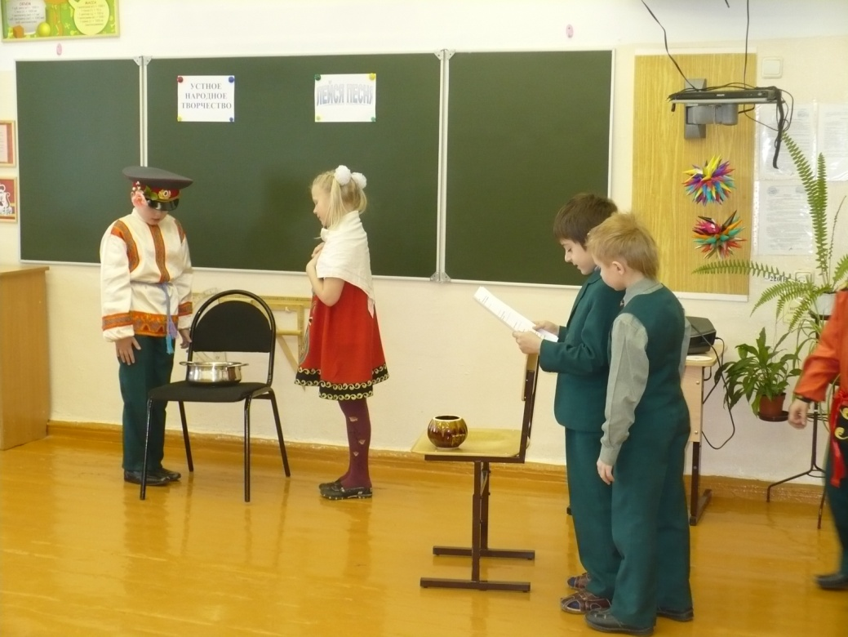
Коммуникация как кооперация
Русская народная сказка
«Кашица из топора»

Slide 8
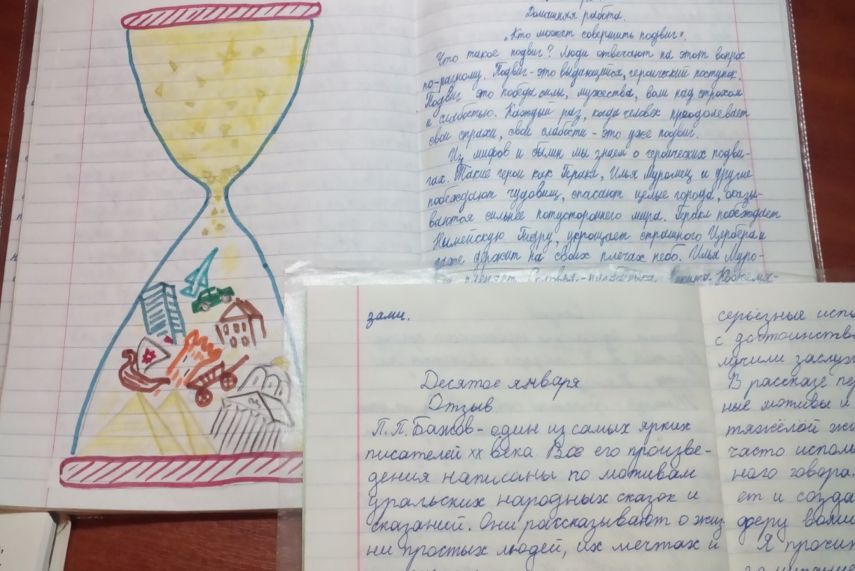
Коммуникация как условие интериоризации

Slide 9
«Когда детям предоставляется возможность поделиться своими знаниями с товарищами и учительницей, это окрыляет их, обогащает уроки и создаёт атмосферу коллективной работы»
Занков Л.В.
Избранные педагогические труды.
1990. С.348

Slide 10
Результативность работы
по формированию коммуникативных УУД
Сформированность коммуникативных УУД у учащихся класса по результатам международного мониторингового проекта ЭМУ (%)
Результаты Всероссийского полиатлон-политоринга за 2014/2017 г.
Уровни сформированности коммуникативных УУД | 1 класс % | 2 класс % | 3 класс % | 4 класс %
высокий | 9 | 35 | 48 | 52
допустимый | 74 | 56 | 52 | 48
низкий | 17 | 9 | - | -

Slide 11
Источники:
Занков Л.В. Избранные педагогические труды. – М.: Педагогика, 1990.
Как проектировать универсальные учебные действия в начальной школе. От действия к мысли: пособие для учителя / [А.Г.Асмолов, Г.В.Бурменская, И.А.Володарская и др.]; под ред. А.Г.Асмолова. – М.: Просвещение, 2013.
Максимова А.А.Основы педагогической коммуникации. Учебно-методическое пособие. – Издательство «ФЛИНТА», 2015.
http://www.kniga.com/books/preview_txt.asp?sku=ebooks347563
Свиридова В.Ю. Литературное чтение: Учебник для 1 класса. – Самара: Издательский дом «Федоров», 2014.
Свиридова В.Ю. Литературное чтение: Учебник для 2 класса: В 2 ч. – Самара: Издательский дом «Федоров», 2014.
Свиридова В.Ю. Литературное чтение: Учебник для 3 класса: В 2 ч. – Самара: Издательский дом «Федоров», 2014.
Свиридова В.Ю. Литературное чтение: Учебник для 4 класса: В 2 ч. – Самара: Издательский дом «Федоров», 2014.

